Slide 1
Технология интегрированного занятия в ДОУ компенсирующего вида

Slide 2
Что связано между собой, должно быть связано постоянно и распределено пропорционально между разумом памятью и языком Я. А. Коменский

Slide 3
ИНТЕГРАЦИЯ:
- состояние связанности отдельных частей в целое;
- процесс и результат создания неразрывно связанного.

Slide 4
ИНТЕГРИРОВАННОЕ ЗАНЯТИЕ
соединяет знания из разных образовательных областей на равноправной основе

Slide 5
СТРУКТУРА ЗАНЯТИЯ:
1. Вводная часть
2. Основная часть
3. Заключительная часть

Slide 6
ТРЕБОВАНИЯ К СТРУКТУРЕ:
- ЧЕТКОСТЬ, КОМПАКТНОСТЬ, УЧЕБНОГО МАТЕРИАЛА;
- ИНФОРМАТИВНОСТЬ;
- СОБЛЮДЕНИЕ ВРЕМЕННЫХ РАМОК;
- СИСТЕМАТИЧНОСТЬ ИЗЛОЖЕНИЯ МАТЕРИАЛА;
- ДОСТУПНОСТЬ ИЗЛОЖЕНИЯ МАТЕРИАЛА.

Slide 7
ЭФФЕКТИВНЫЕ СОЧЕТАНИЯ ПРЕДМЕТОВ:
МУЗЫКА + МАТЕМАТИКА
ОБУЧЕНИЕ ГРАМОТЕ + МАТЕМАТИКА
РАЗВИТИЕ РЕЧИ + МУЗЫКА
МАТЕМАТИКА + ТРУД
ОЗНАКОМЛЕНИЕ С ОКРУЖАЮЩИМ + МУЗЫКА + РИСОВАНИЕ + ТРУД

Slide 8
ОСОБЕННОСТИ ЗАНЯТИЯ
1. Синтез содержания изучаемого материала
2. Синтез деятельности двух и более педагогов
3. Синтез разделов программы

Slide 9
УСЛОВИЯ ОРГАНИЗАЦИИ ИНТЕГРИРОВАННОГО ЗАНЯТИЯ
- учет содержания базовой программы;
- определение главной цели;
- выбор типа и структуры занятия, методов и приемов;
- определение оптимальной нагрузки;
- использование разных видов детской деятельности;
- координация деятельности педагогов.

Slide 10
ФОРМЫ ПРОВЕДЕНИЯ ИНТЕГРИРОВАННОГО ЗАНЯТИЯ
занятие-игра
занятие-беседа
занятие-путешествие
занятие- салон
занятие-праздник

Slide 11
ПРЕИМУЩЕСТВА ИНТЕГРИРОВАННОГО ЗАНЯТИЯ
- формирует целостную картину мира

Slide 12
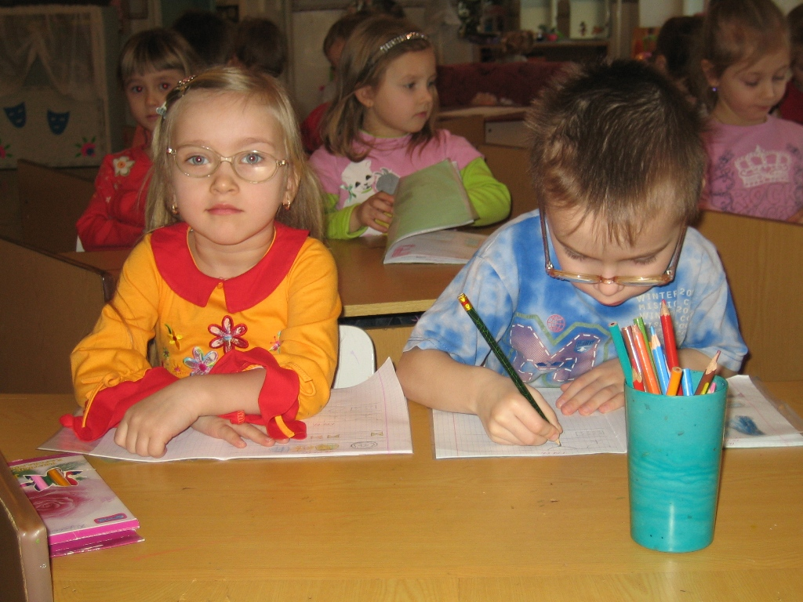
- формируют умение сравнивать, обобщать, делать выводы

Slide 13
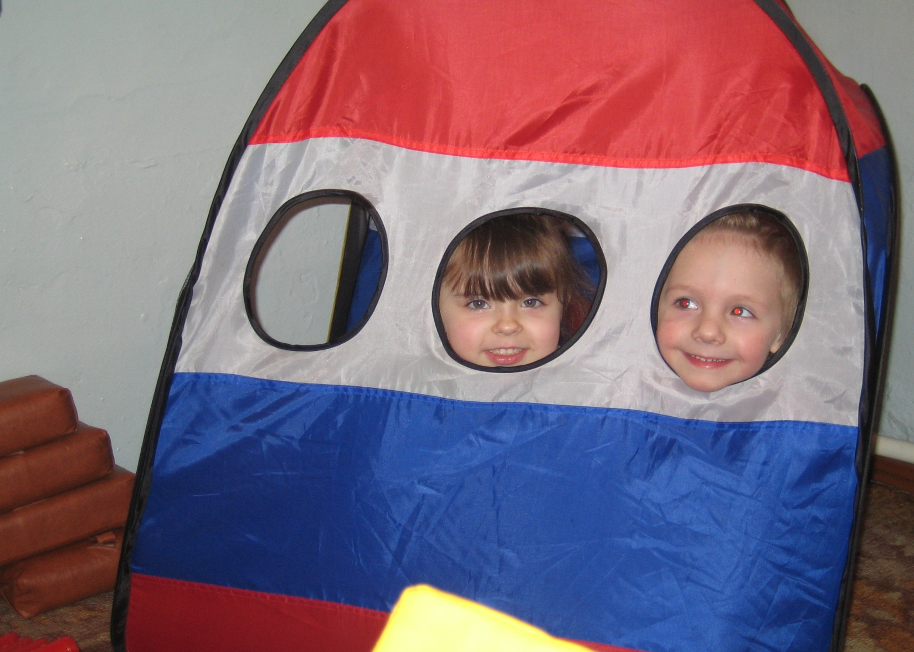
- эмоционально развивает детей

Slide 14
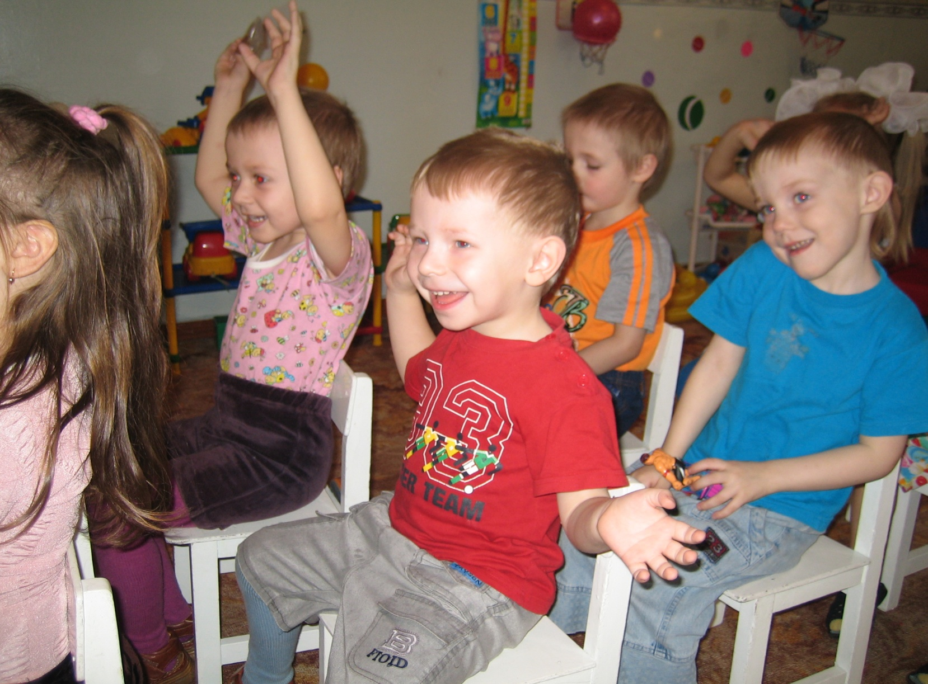
- снимает перенапряжение, перегрузку

